Slide 1


Belém

Slide 2

Etapa 1
Diretoria de administração e planejamento

Slide 3

APRESENTAÇÃO
Considerações iniciais
A pandemia causada pelo novo coronavirus provocando diversas mudanças nos processos, estruturas e resultados nas ações administrativas e pedagógicas no cenário das instituições formadoras.
Como pensar essa nova maneira de lidar com esse novo virus?
A DAP – debruça-se intensivamente na estrutra
Material produzido: OMS; MS; MEC; CONIF; IFPA; IFPA-Campus Belém (PROTOCOLOS DE BIOSSEGURANÇA PARA O RETORNO DAS ATIVIDADES PRESENCIAIS;

Slide 4
engrenagem
Apoio da Direção Geral – 24 horas
DAP:
DACOM
SCC
DIMAN
Seção de Almoxarifado
Seção de Patrimônio
Seção de Segurança
DAFIN
NTEO

Slide 5

Acesso ao campus
Protocolo de identificação espefico para:
  Servidor (crachá do servidor)
  Alunos (crachá do alunos)
  Visitantes (crachá de visitante)
Controle pela Terceirizada

Slide 6
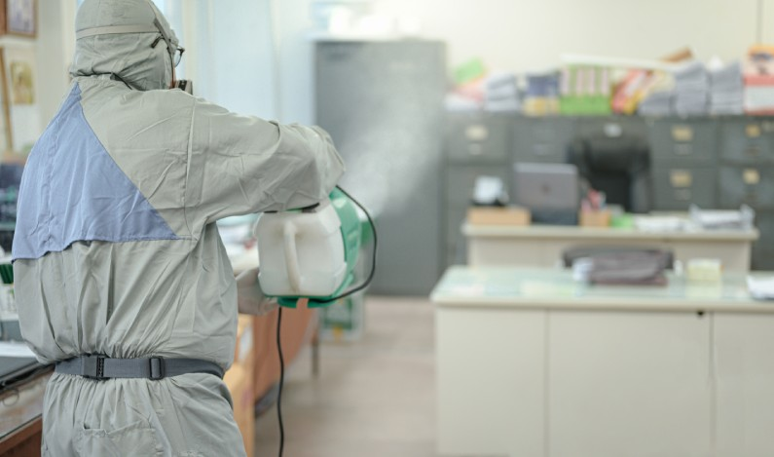
sanitização
Ambiente externos (Campus)
Ambiente internos – salas (processo pedagógicos e administrativos)
Salas de aula, auditórios e laboratórios - especial

Slide 7

Dedetização(*)
No Campus como um todos
Julho e Dezembro/2020

Slide 8

Manutenção Predial preventiva e corretiva
Área de Refeitorio e Almentação Escolar – em fase de conclusão;
Bloco de Sala de Aulas (em andamento)
Banheiros (vistoria e retificação) - (em andamento)
Bloco N (em andamento)

Slide 9
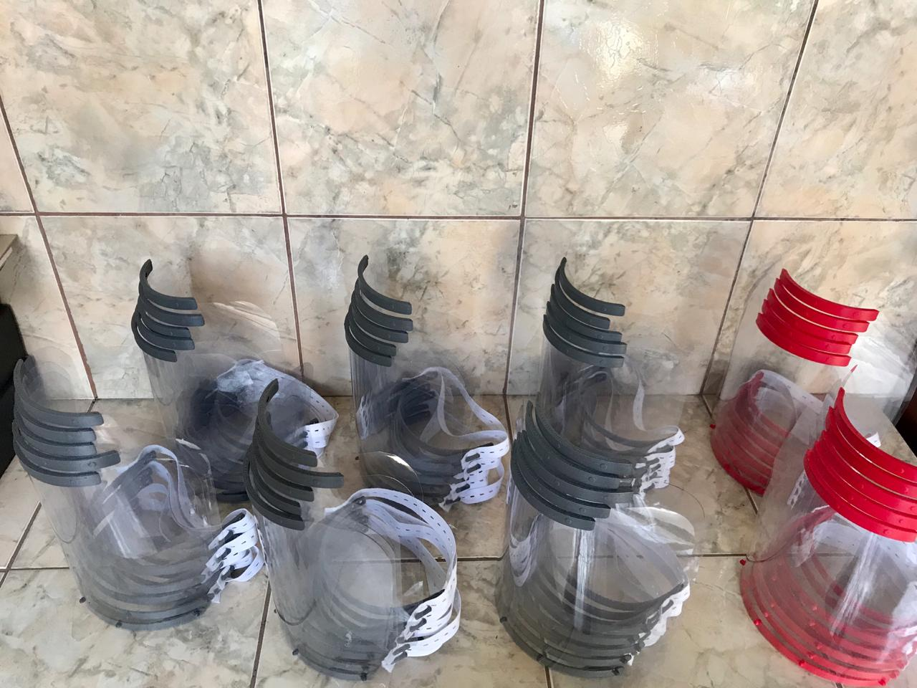
Aquisição de EPI
Viseira Facial
Para servidores – contato direto com o publico:
  Exemplo: Registro Academico; Docentes em sala de aulas; Gráfica, Recepção e outros.
(*) Produzidas, por Servidor do Campus Belém: Ivo Paes e Prof. Arildomar – Mecânica

Slide 10


Aquisição de EPI
MÁSCARAS (*)
SERVIDORES E ALUNOS
SERVIDORES E ALUNOS, para uso exclusivo em atividades de laboratórios
(*) em andamento processo de licitação – Campus Marabá Industrial

Slide 11
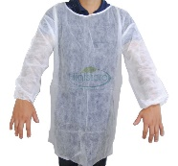
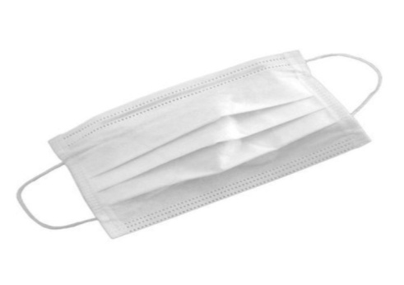
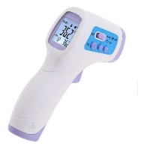
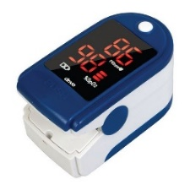
Aquisição
Aventais
Setor do Ambulatório
  Uso exclusivo para atendimento interno;
  Coordenar a verificação de temperatura antes de entrar no Campus
Termômetro,
máscaras
luvas
toucas
Oxímetro
(*) em andamento processo de licitação – Campus Marabá Industrial

Slide 12
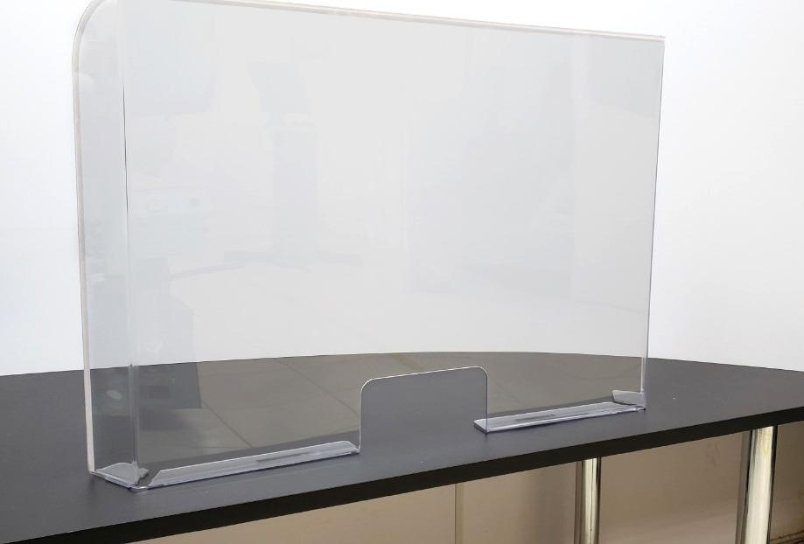
Aquisição
Principalmente nos locais de atendimento direto ao público
Biombo, tipo barreira de bactérias e vírus, cabine de mesa
(*) em andamento processo de licitação – Campus Marabá Industrial

Slide 13
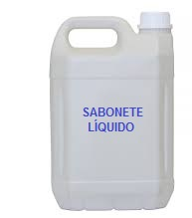
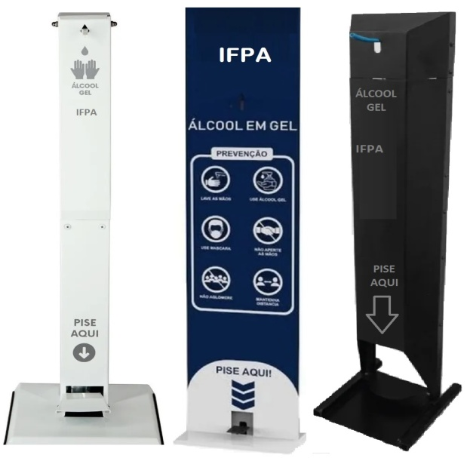
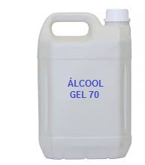
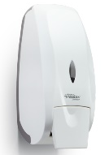
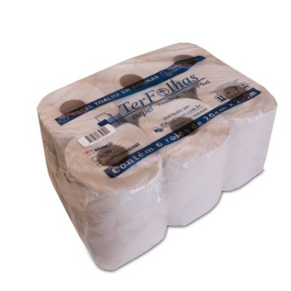
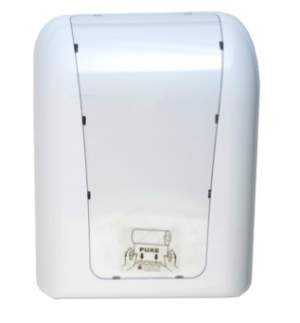
Aquisição
Totem dispenser higienizadorpara uso profissionalem locais de atendimento ao público
Para garantir medidas de prevenção coletivas e individuais
Dispenser higienizador
Dispenser papel
Toalha de papel,
(*) em andamento processo de licitação – Campus Marabá Industrial

Slide 14

Aquisição
Para garantir medidas de prevenção coletivas e individuais
Totem dispenser higienizador para uso profissional em locais de atendimento ao público
(*) em andamento processo de licitação – Campus Marabá Industrial

Slide 15
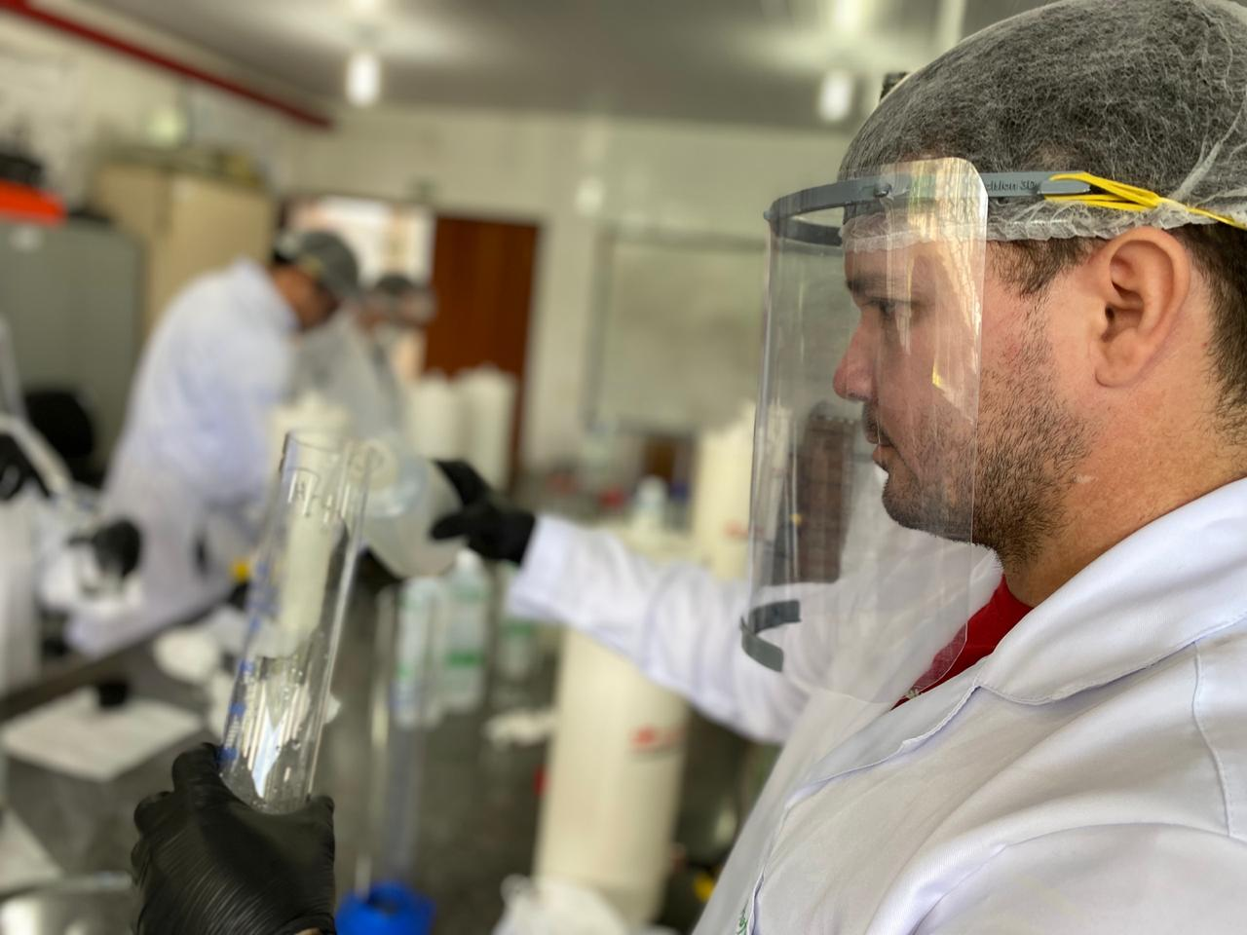
Aquisição
Para garantir medidas de prevenção coletivas e individuais
(*) Produção de álcool em gel – Equipe do laboratório de Química, liderada pelo Prof. Rogilson de Nazaré - Mais de 3.000 mil litros

Slide 16
CONSIDERAÇÕES FINAIS
O que a Diretoria X já tem como sugestão aberta dentro do cenário pós pandemia:
...

Slide 17
Contatos da Diretoria de Administração e Planejamento-DAP
E-mail: dap.belem@ifpa.edu.br
Opcional - Outros contatos
Fone: (91) 99112-3115
E-mail: nazare.rodrigues@ifpa.edu.br

